Slide 1
UNIVERSIDAD DE LAS FUERZAS ARMADAS-ESPE
DISEÑO E IMPLEMENTACIÓN DE UN SISTEMA DE NAVEGACIÓN POR VOZ PARA ROBOTS MOVILES CON RUEDAS (RMR) UTILIZANDO LA PLATAFORMA DE DESARROLLO MICROSOFT ROBOTICS DEVELOPMENT STUDIO.
AUTOR: MAURICIO SUNTAXI

Slide 2
PLANTEAMIENTO DEL PROBLEMA

Slide 3
OBJETIVOS
GENERAL
Diseñar e implementar un sistema de Navegación por Voz para el robot móvil iRobot Create utilizando la plataforma de desarrollo Microsoft Robotics Developer Studio.
ESPECIFICO
Investigar los principios de las diferentes Arquitecturas de Control (Reactiva, Deliberativa e Hibrida).
Analizar la herramienta de desarrollo robótica MRDS 2008 R3.
Establecer un enlace inalámbrico entre el RMR y una PC.
Realizar pruebas de operatividad en un ambiente simulado (VSE) y real.

Slide 4
PROCESO DE DESARROLLO
Planteamiento especificaciones del sistema
Análisis de las Arquitecturas de Control
Estudio de la plataforma de desarrollo y la plataforma física
Integración de Servicios
Pruebas de desempeño del sistema en Ambiente Simulado
Corrección y optimización del sistema
Implementación y pruebas Ambiente Real

Slide 5
ARQUITECTURAS DE CONTROL

Slide 6
INTRODUCCIÓN I
Deliberativa
Reactiva
Hibrida

Slide 7
INTRODUCCIÓN II
PRIMITIVA | ENTRADA | SALIDA | DESCRIPCIÓN
SENSAR | Información sensorial “cruda” | Modelo del Entorno | Traduce la información proveniente de los sensores en un modelo del entorno
PLANIFICAR | Modelo del Entorno + Conocimiento previo | Directivas | Genera un plan de ejecución acorde a la misión a cumplir y al modelo del entorno
ACTUAR | Información sensorial y/o directivas | Comandos para los actuadores | Traduce el plan de ejecución en una secuencia apropiada de comandos para ejecutar acciones motrices

Slide 8
ARQ. DE CONTROL DELIBERATIVA

Slide 9
ARQ. DE CONTROL REACTIVA I

Slide 10
ARQ. DE CONTROL REACTIVA II

Slide 11
ARQ. DE CONTROL HIBRIDA

Slide 12
PLATAFORMAS

Slide 13
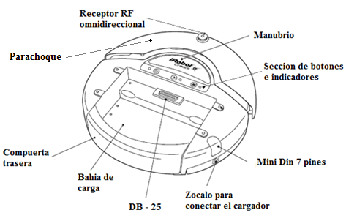
iRobot Create
Puede realizar tres movimientos
Define dos tipos de interfaces
Línea recta
Electrónica
Software
Arco
Establece la conexión física de la comunicación serial
Permite tener el control total del robot por medio de comandos
Rotación sobre su propio eje
Conector DB-25
Conector Mini Din DB-9

Slide 14
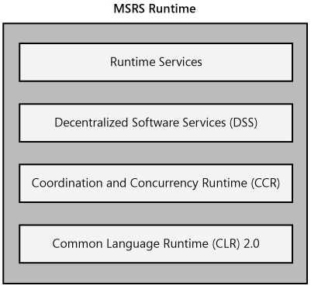
MICROSOFT ROBOTICS STUDIO (MSRS)
Plataforma de desarrollo para programar robots que soporta una gran variedad de hardware y escenarios

Slide 15
OBJETIVOS CONSEGUIDOS…
Configurar sensores y actuadores en un sistema en ejecución
Coordinar sensores y actuadores asincronamente
Iniaciar y parar componentes dinamicamente
Monitorizar, Interactuar y depurar en tiempo de ejecución
Extenderse sobre multiples ordenadores
Reutiliar componentes através de distintas plataformas de hardware y dispositivos.

Slide 16
ENTORNO DE DESARROLLO
Modelo de aplicación distribuido
Distributed Application Model (DSS)
Simple, flexible, y orientado a servicios
Compatible con la infraestructura Web actual
Modelo concurrente de programcion
Concurrent Programming Model (CCR)
Enfocado en la coordinación de mensajes
Nos oculta los tradicionales threads y locks
Habilita la ejucución secuencial sin bloquear los thread entre I/O, evitando las cadenas de callback.
Notes:
Concurrency and coordination runtime
Makes writing and managing asynchronous processes easy
Avoids need to understand manual threading, semaphores, etc.
Decentralized system services
Makes state observable, easily accessible
Provides for reusability and failure tolerance
Supports remote/distributed execution
Makes the programming model scalable

Slide 17
Decentralized Software Services (DSS)

Slide 18
MODELO DE SERVICIO DSS

Slide 19
ESQUEMA DE APLICACIÓN
Motor
Bumper (Sensor)
Orquestación de sensores y actuadores. En el se subscriben los servicios
Orquestador
Detector Infrarrojos
(Sensor)
Mensaje
(Actuator)
Motor
Bumper (Sensor)
Un servicio puede ser Partner de otros muchos servicios

Slide 20
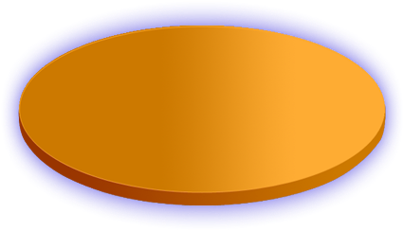
SERVICIOS
Puede representar:
Hardware: Sensores, actuadores
Software: UI, Almacenamiento
Agregados: Mash-Ups, conjuntos de sensores
Se reutiliazan gracias a la composición:
Separar el estado del comportamiento.
Port
FIFO
Service
Handlers
State
Notes:
April 8-9 2004
20
© 2005 Microsoft Corporation. All rights reserved. This presentation is for informational purposes only. Microsoft makes no warranties, express or implied, in this summary.
Microsoft Robotics SDK

Slide 21
Concurrency and Coordination Runtime (CCR)

Slide 22
EL CCR RUNTIME
Modelo asíncrono de programación
Un modelo concurrente sin programar a mano threads, locks o semáforos.
Basado en mensajes asíncronos
Enfocados en la coordinación de primitivas
Ejecución secuencial pero sin tener hilos bloqueados y sin necesidad de callbacks, sólo cuando sea necesario.
Contexto de ejecución para los servicios
Aislamiento de la infraestructura
Aislamiento de otros servicios

Slide 23
ESQUEMA DE COORDINACIÓN MULTITAREA EN CCR

Slide 24
DESARROLLO DEL PROYECTO

Slide 25
REQUERIMIENTOS DEL PROYECTO
SOLUCIONES PLANTEADAS
A LOS REQUERIMIENTOS
Establecer una comunicación inalámbrica
PC – Robot
Utilizar el Bluetooth Adapter Module (BAM)
Seguir el modelo de la Arquitectura de Control Hibrida utilizando Visual Programming Language
Dotar al robot de la capacidad de navegar a través de la voz
Verificar el desempeño del robot en tareas de navegación
Definir dos escenarios de pruebas Simulado & Real.

Slide 26
MODELO DE ARQUITECTURA IMPLEMENTADA

Slide 27
PRUEBAS Y RESULTADOS

Slide 28
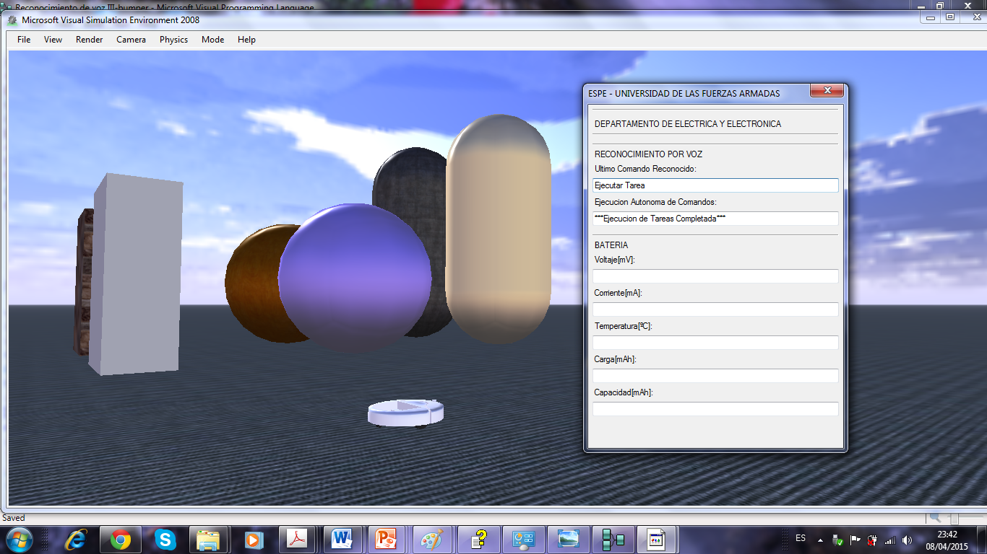
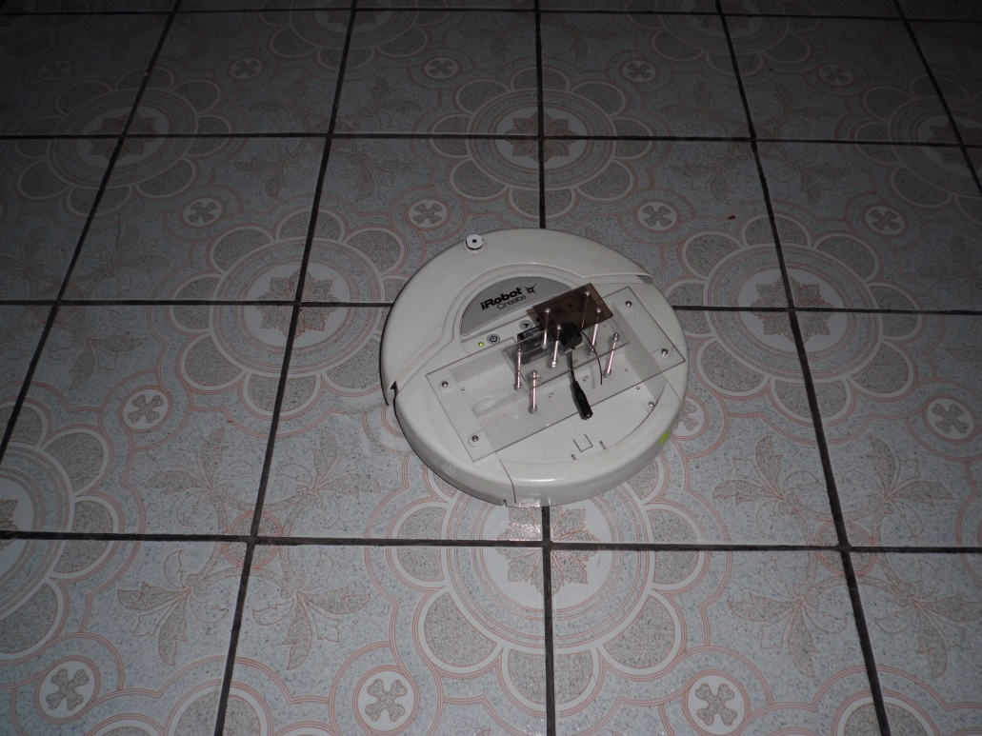
PRUEBAS SIMULADOR
PRUEBAS AMBIENTE REAL

Slide 29
VARIABLES DE MUESTREO
GENERO | HORA | MUESTRAS/COMANDO | RUIDO AMBIENTE [DB]
Hombre | Mañana | 5 | 35 – 45 [dB]
Hombre | Noche | 5 | 35 – 45 [dB]
Mujer | Mañana | 5 | 80 – 95 [dB]
Mujer | Noche | 5 | 80 – 95 [dB]

Slide 30
AMBIENTE SIMULADO
SIMULACIÓN - VOZ HOMBRE - NOCHE
 | ACIERTOS | DESACIERTOS
AVANZAR | 4 | 1
PARAR | 5 | 0
RETROCEDER | 5 | 0
GIRAR A LA IZQUIERDA | 5 | 0
GIRAR A LA DERECHA | 4 | 1
MEDIA VUELTA | 3 | 2
TOTAL | 26 | 4

Slide 31
AMBIENTE REAL
REAL - VOZ MUJER
 | ACIERTOS | DESACIERTOS
AVANZAR | 3 | 2
PARAR | 3 | 2
RETROCEDER | 3 | 2
GIRAR A LA IZQUIERDA | 3 | 2
GIRAR A LA DERECHA | 3 | 2
MEDIA VUELTA | 4 | 1
TOTAL | 19 | 11

Slide 32
EJECUCIÓN DE TAREAS

Slide 33
AMBIENTE REAL
REAL - VOZ HOMBRE
INTENTO REP. TAREAS | ACIERTOS | DESACIERTOS
UNO | 0 | 1
DOS | 0 | 1
TRES | 1 | 0
CUATRO | 0 | 1
CINCO | 0 | 1
TOTAL | 1 | 4

Slide 34
AMBIENTE SIMULADO
SIMULACIÓN - VOZ HOMBRE
INTENTO REP. TAREAS | ACIERTOS | DESACIERTOS
UNO | 1 | 0
DOS | 1 | 0
TRES | 0 | 1
CUATRO | 1 | 0
CINCO | 1 | 0
TOTAL | 4 | 1

Slide 35
CONCLUSIONES Y RECOMENDACIONES

Slide 36
CONCLUSION I
Al término de este proyecto sin duda alguna uno de los puntos más relevantes dentro del análisis y estudio de las plataformas robóticas móviles es el hecho de dotarlas de habilidades y destrezas que las asemejen cada día más al comportamiento del ser humano.
La plataforma Microsoft Robotics Delevelopment Studio (MRDS) es el principal eje de trabajo de este proyecto, al manejar una arquitectura orientada a servicios permite tratar a una plataforma robótica como un conjunto de servicios que se ejecutan en paralelo y cuya orquestación entre si resulta clave para definir el modelo de arquitectura Automático- Reactiva que se está tratando de implementar.

Slide 37
CONCLUSION II
Uno de los puntos más fuertes en el desarrollo de aplicaciones robóticas a través de MRDS es que permite gestionar la concurrencia y coordinación de los anteriores servicios mencionados. También proporciona sencillas directivas para el control de la programación asíncrona.
Como conclusión final se puede establecer que MRDS cuenta con una gran plataforma de simulación de entornos virtuales en tres dimensiones. Gracias a esto se puede simular con gran precisión la dinámica e interacciones físicas entre los elementos del entorno.

